Slide 1
ĐOÀN KẾT DÂN TỘC
Nhóm 4:
Nguyễn Đức Đức.
Đặng Ngọc Hoài Nam.
Bùi Thế Thanh.
Trần Anh Tuấn.
Nguyễn Phi Long.
Nguyễn Trung Vũ.
Giảng Viên: Nguyễn Thị Mộng Tuyền.
Môn học: Tư Tưởng Hồ Chí Minh.

Slide 2
TÀI LIỆU THAM KHẢO
GIÁO TRÌNH TƯ TƯỞNG HỒ CHÍ MINH(Dành cho bậc địa học hệ không chuyên lý luận chính trị) – NHÀ XUẤT BẢN CHÍNH TRỊ QUỐC GIA SỰ THẬT HÀ NỘI 2021.

Slide 3
NỘI DUNG BÀI THUYẾT TRÌNH
Tư tưởng Hồ Chí Minh về đại đoàn kết dân tộc:
Vai trò của đoàn kết.
Lực lượng của đoàn kết.
Điều kiện đoàn kết.
Hình thức đoàn kết.
Phương thức xây dựng khối đoàn kết.

Slide 4


01
VAI TRÒ CỦA ĐOÀN KẾT DÂN TỘC

Slide 5
VAI TRÒ ĐOÀN KẾT DÂN TỘC
Đại đoàn kết dân tộc là vấn đề có ý nghĩa chiến lược, quyết định thành công của cách mạng.
Đoàn kết tạo ra sức mạnh vô địch.
Đoàn kết là nhân tố tạo nên thành công.

Slide 6
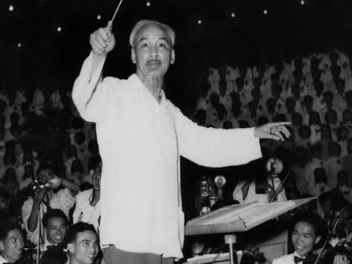
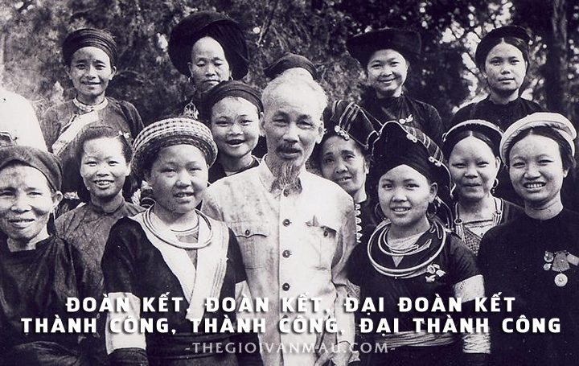
Bác Hồ cầm nhịp hát bài “Kết đoàn”

Slide 7
VAI TRÒ ĐOÀN KẾT DÂN TỘC
Đại đoàn kết dân tộc là mục tiêu, nhiệm vụ hàng đầu của Đảng.
Đại đoàn kết dân tộc là nhiệm vụ hàng đầu của mọi gia đình cách mạng.
Đại đoàn kết dân tộc là nhiệm vụ hàng đầu của dân tộc.

Slide 8
02
LỰC LƯỢNG ĐOÀN KẾT DÂN TỘC

Slide 9
LỰC LƯỢNG ĐOÀN KẾT DÂN TỘC
Dân trong TTHCM vừa được hiểu với tư cách là mỗi con người Việt Nam cụ thể, vừa là một tập hợp đông đảo quần chúng nhân dân, với những mối liên hệ cả quá khứ và hiện tại
Dân là chủ thể của khối đại đoàn kết dân tộc.
→ Muốn thực hiện đại đoàn kết dân tộc cần yêu dân, tin dân, dựa vào dân, sống va đấu tranh hạnh phúc của nhân dân.

Slide 10
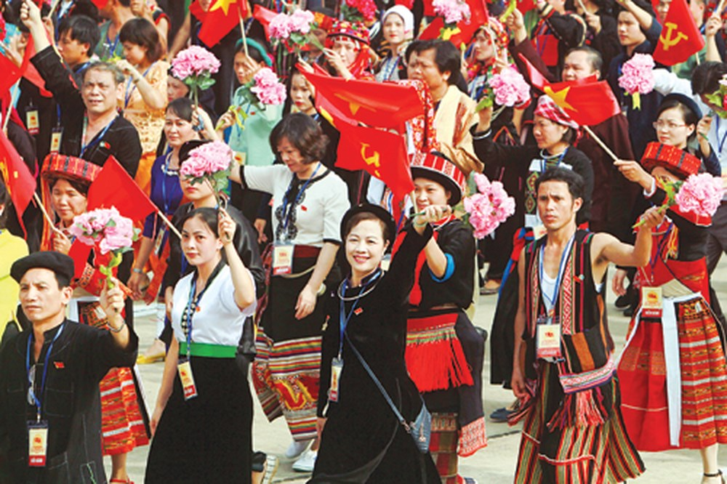
Phát huy sức mạnh đại đoàn kết dân tộc trong sự nghiệp bảo vệ tổ quốc.

Slide 11
03
ĐIỀU KIỆN CỦA ĐOÀN KẾT

Slide 12
ĐIỀU KIỆN ĐOÀN KẾT DÂN TỘC
Kế thừa truyền thống yêu nước
Khoan dung, độ lượng.
Niềm tin vào dân

Slide 13
04
HÌNH THỨC TỔ CHỨC

Slide 14
A. MẶT TRẬN DÂN TỘC THỐNG NHẤT
MTDTTN là nơi quy tụ mọi tổ chức và cá nhân yêu nước, nơi tụ họp mọi con dân nước Việt, cả trong và ngoài nước.
Thành viên của mặt trận: quần chúng được đưa vào các tổ thức phù hợp với từng giai tầng, từng lứa tuổi, giới tính, ngành nghề, tôn giáo, phù hợp với từng bước phát triển của phong trào cách mạng.

Slide 15
B.HÌNH THỨC TỔ CHỨC
1930: Hội phản đế đồng minh.
1936: Mặt trận dân chủ.
1939: Mặt trận nhân dân phản đế.
1941: Mặt trận Việt Minh.
1951: Mặt trận Liên Việt.
1955: Mặt trận tổ quốc Việt Nam.
1960: Mặt trận GPMNVM

Slide 16
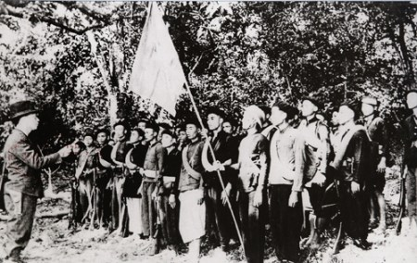
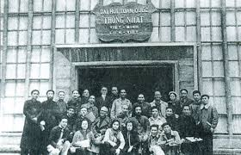
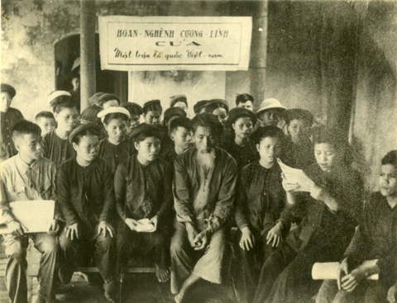
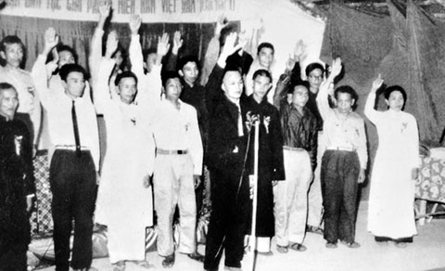
Mặt trận Việt Minh 1941
Mặt trận Liên Việt 1951
Mặt trận tổ quốc Việt Nam 1955
Mặt trận giải phóng miền nam Việt Nam 1960

Slide 17
C.NGUYÊN TẮC HOẠT ĐỘNG
Được xây dựng trên khối liên minh công-nông-tri thức, đặt dưới sự lãnh đạo của Đảng.
Hoạt động trên cơ sở bảo đảm lợi ích tối cao của dân tộc, quyền lợi cơ bản của các tầng lớp nhân dân.
Hoạt động theo nguyên tắc hiệp thương dân chủ, bảo đảm đoàn kết rộng rãi, bền vững.
Là khối đoàn kết chặt chẽ, lâu dài, đoàn kết thật sự, chân thành, thân ái, giúp đỡ nhau cùng tiến bộ.

Slide 18
05
PHƯƠNG THỨC XÂY DỰNG KHỐI ĐẠI ĐOÀN KẾT

Slide 19
PHƯƠNG THỨC XÂY DỰNG
Làm tốt các công tác vận động quần chúng nhân dân.
Thành lập đoàn thể, tổ chức quần chúng phù hợp với từng đối tượng để tập hợp quần chúng.
Các đoàn thể, tổ chức quần chúng được tập hợp và đoàn kết trong mặt trận dân tộc thống nhất.

Slide 20
CẢM ƠN CÔ VÀ CÁC BẠN ĐÃ LẮNG NGHE

